Slide 1
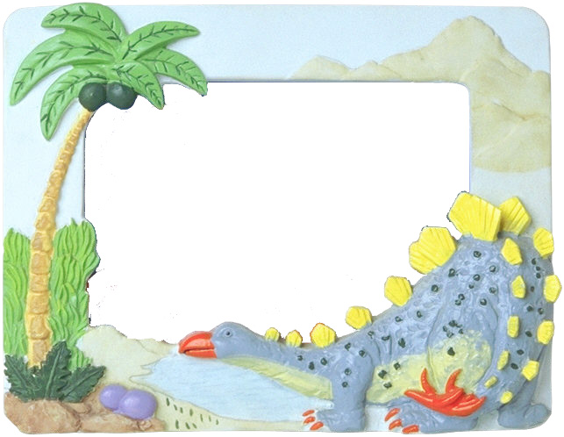
I / Mục tiêu
Giúp HS ôn tập về:
- Một số hoa thụ phấn nhờ gió, một số hoa thụ phấn nhờ côn trùng.
- Một số loài động vật đẻ trứng, một số loài động vật đẻ con.
- Một số hình thức sinh sản của thực vật và động vật thông qua một số đại diện.

Slide 2

TRƯỜNG TIỂU HỌC ĐỖ THỪA LUÔNG
Khoa học – Lớp 5A
Ôn tập
Thực vật và động vật.

Slide 3
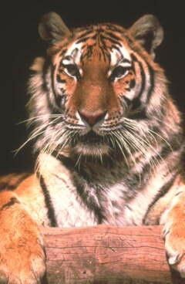
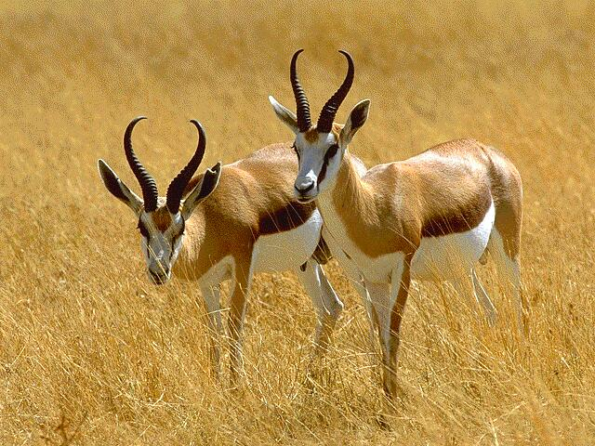
KHỞI ĐỘNG
Sự nuôi và dạy con của một số loài thú
* Vì chạy là cách tự vệ tốt nhất của loài hươu để trốn kẻ thù, không để kẻ thù đuổi bắt và ăn thịt.
* Khi con được 2 tháng tuổi, hổ mẹ dạy hổ con săn mồi. Một năm rưỡi đến 2 năm, hổ con có thể sống độc lập.
Câu 3: Tại sao khi hươu con mới khoảng 20 ngày tuổi, hươu mẹ đã dạy con tập chạy?
Câu 2: Khi nào hổ mẹ dạy hổ con săn mồi? Khi nào hổ con có thể sống độc lập?
* Hổ thường sinh sản vào mùa xuân và mùa hạ. Mỗi lứa 2 - 4 con.
Câu 1: Hổ thường sinh sản vào mùa nào? Mỗi lứa mấy con?

Slide 4


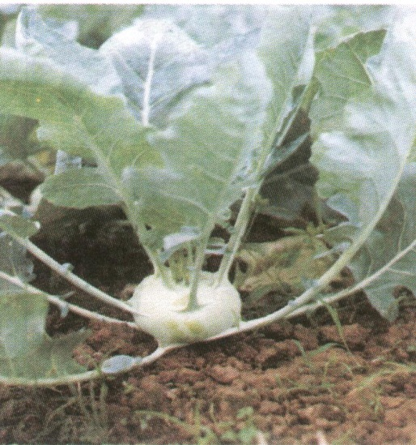
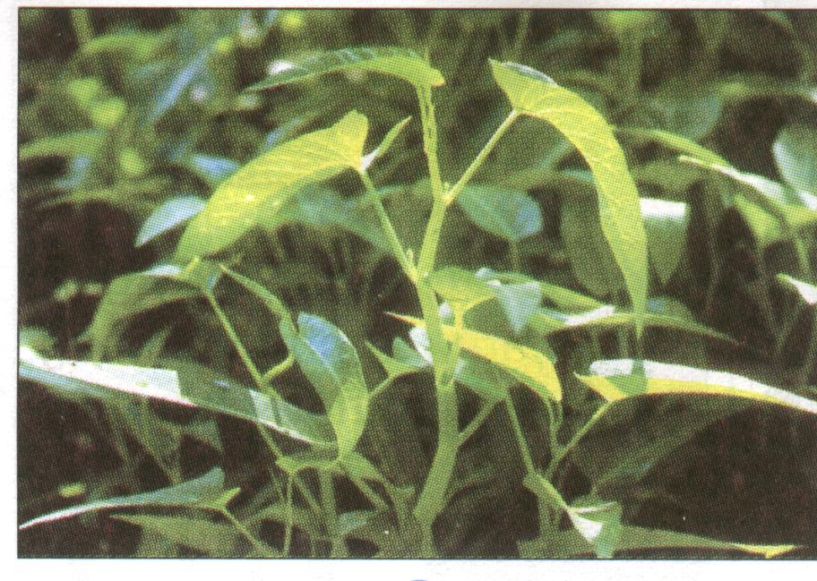
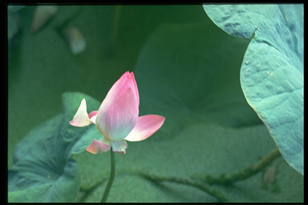
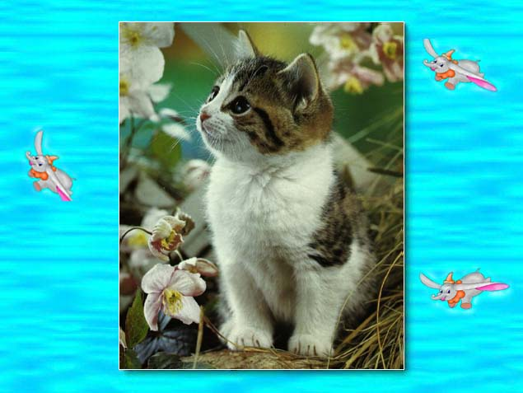
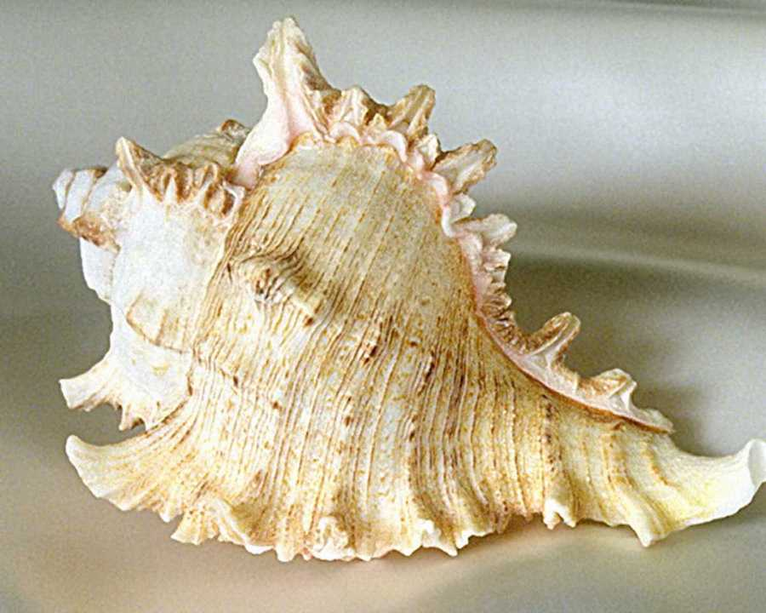
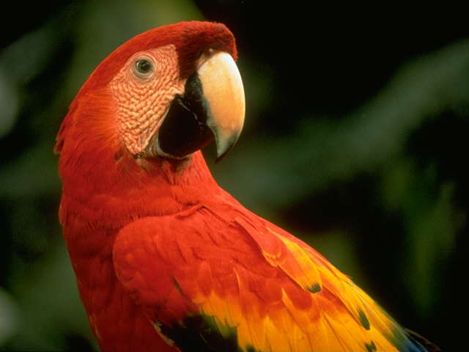

Thực vật
Cây su hào
Cây hoa sen
Cây rau muống
Động vật
Con mèo
Con ốc
Con vẹt

Slide 5

KHOA HỌC
Ôn tập: Thực vật và động vật

Slide 6


N 2
1. Tìm xem mỗi từ dưới đây phù hợp với chỗ . . . nào trong câu.
sinh sản
nhị
sinh dục
nhuỵ
Hoa là cơ quan . . . . . . . . của những loài thực vật có hoa. Cơ quan . . . . . . . đực gọi là . . . . Cơ quan sinh dục cái gọi là. . . . . .

Slide 7
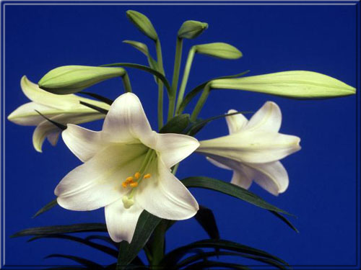
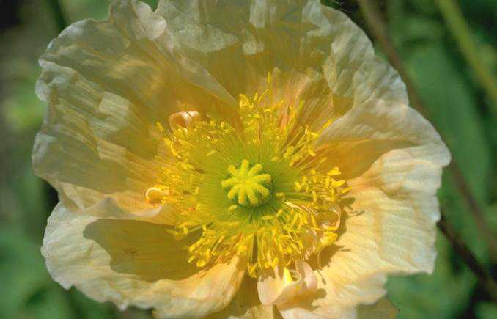

Nhuỵ
Nhị
Đ
S
Hoa Cô- ri-cô
Hoa ly ly
Nhị
Nhuỵ

Slide 8
Nhị
Nhị
S
Nhuỵ
Nhuỵ

Slide 9
Nhuỵ
Nhị
Đ
Nhuỵ
Nhị

Slide 10
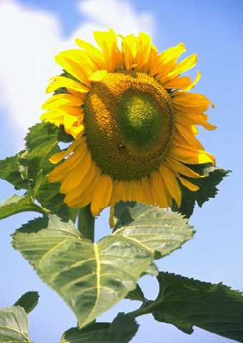
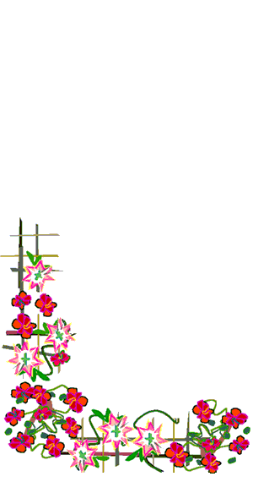

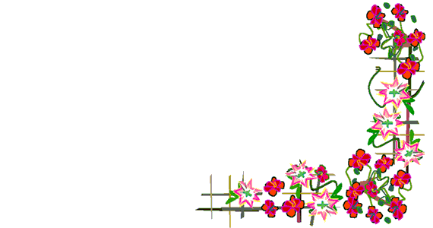
B
3. Cây nào có hoa thụ phấn nhờ gió? Cây nào có hoa thụ phấn nhờ côn trùng?
Thụ phấn nhờ
côn trùng
Cây hoa hướng dương

Slide 11
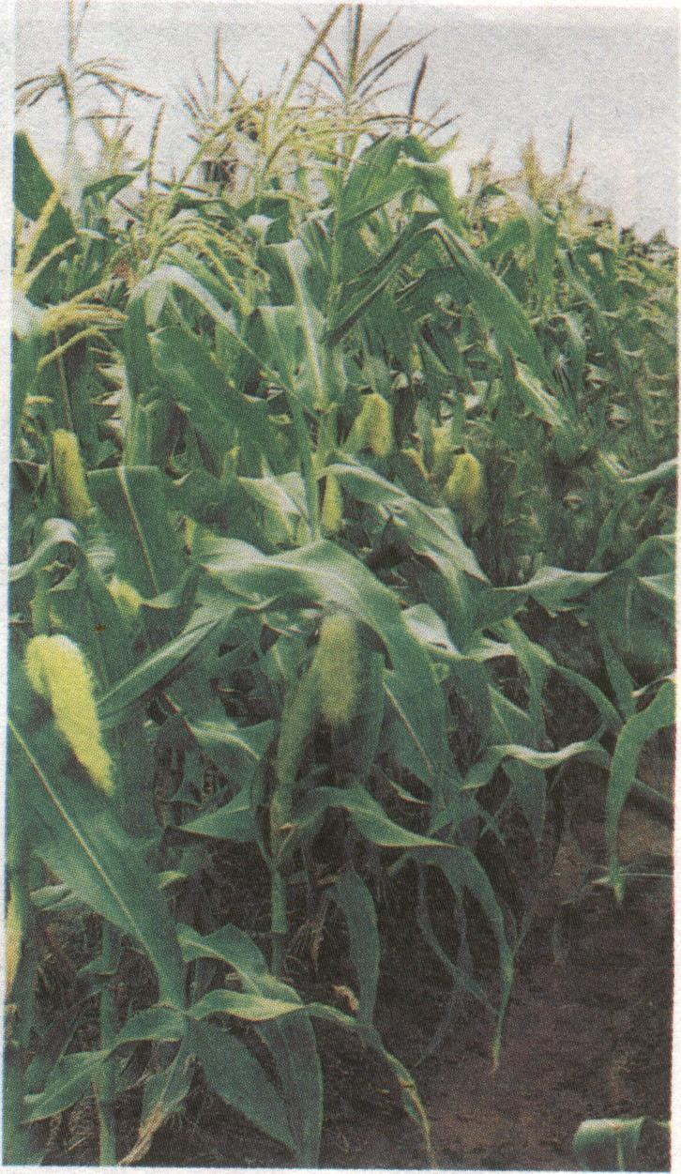

B
3. Cây nào có hoa thụ phấn nhờ gió? Cây nào có hoa thụ phấn nhờ côn trùng?
Thụ phấn nhờ
gió
Cây bắp

Slide 12

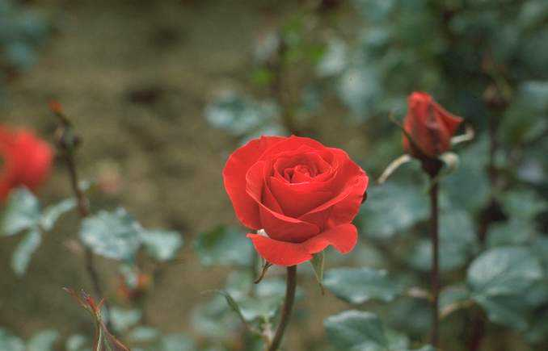
B
3. Cây nào có hoa thụ phấn nhờ gió? Cây nào có hoa thụ phấn nhờ côn trùng?
Thụ phấn nhờ
côn trùng
Cây hoa hồng

Slide 13


Động vật

Slide 14
N 4
4. Tìm xem mỗi từ dưới đây phù hợp với chỗ . . . nào trong câu.
trứng
thụ tinh
cơ thể mới
tinh trùng
đực và cái
Đa số loài vật chia thành hai giống: . . . . . . . . Con đực có cơ quan sinh dục đực tạo ra . . . . . . . . Con cái có cơ quan sinh dục cái tạo ra . . . . .
Hiện tượng tinh trùng kết hợp với trứng gọi là sự . . . . . . . Hợp tử phân chia nhiều lần và phát triển thành . . . . . . . . . . Mang những đặc tính của bố và mẹ.

Slide 15

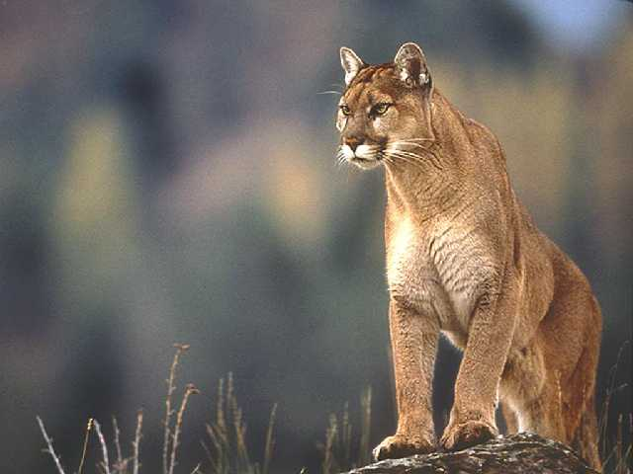
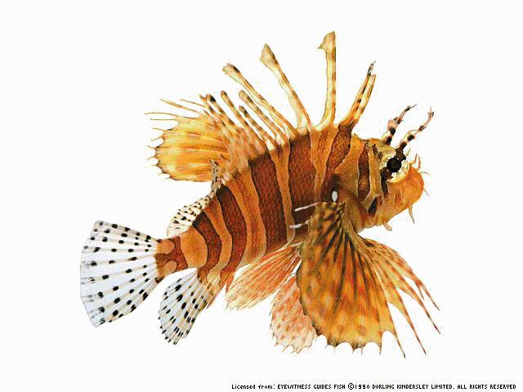
5. Động vật nào đẻ trứng, động vật nào đẻ con?
Đẻ trứng
Đẻ con
Cá
Báo

Slide 16
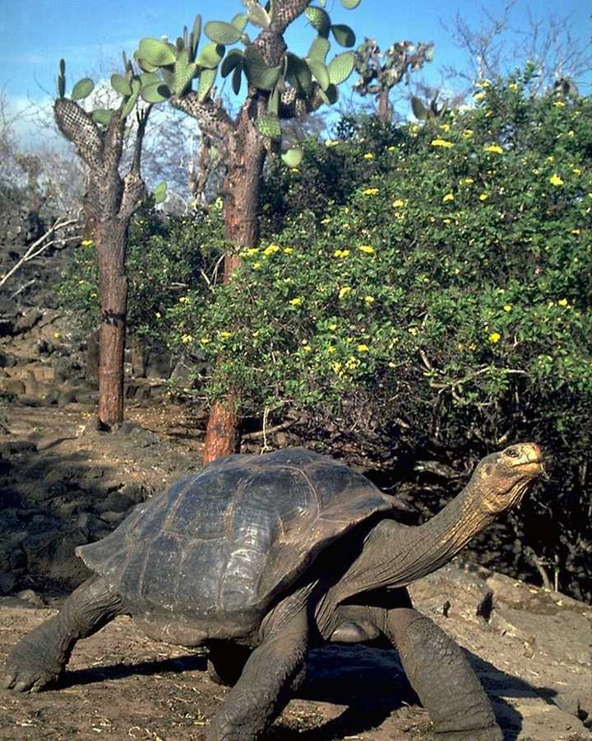
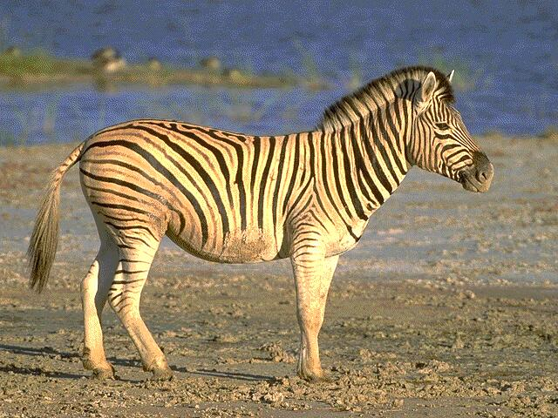
5. Động vật nào đẻ trứng, động vật nào đẻ con?
Đẻ trứng
Đẻ con
Ngựa vằn
Rùa

Slide 17


Đố vui

Slide 18


Kết luận
Hoa là cơ quan sinh sản của những loài thực vật có hoa. Cơ quan sinh dục đực gọi là nhị. Cơ quan sinh dục cái gọi là nhuy.

Slide 19

Kết luận
Đa số loài vật chia thành hai giống: đực và cái. Con đực có cơ quan sinh dục đực tạo ra tinh trùng. Con cái có cơ quan sinh dục cái tạo ra trứng.
Hiện tượng tinh trùng kết hợp với trứng gọi là sự thụ tinh. Hợp tử phân chia nhiều lần và phát triển thành cơ thể mới. Mang những đặc tính của bố và mẹ.

Slide 20


CHÚC CÁC EM CHĂM NGOAN HỌC TỐT

